Slide 1
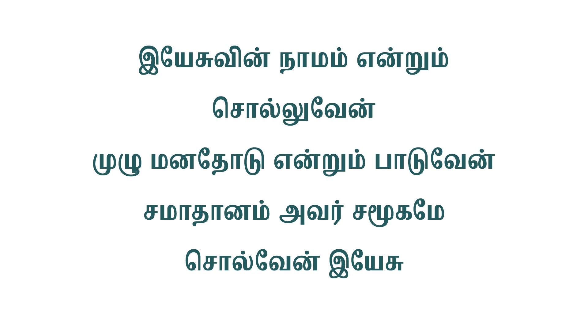
Notes:
Slide 1 - இயேசுவின் நாமம் (முழு மனதோடு)
Slide 2 - இயேசுவின் நாமம் (இருளின் ஆதிக்கங்கள்)
Slide 3 - வல்லமையுள்ள நாமம்
Slide 4 - இயேசுவின் நாமம் (பயமும் திகிலும்)
Slide 5 - உயர்விலும் இயேசுவே

Slide 2
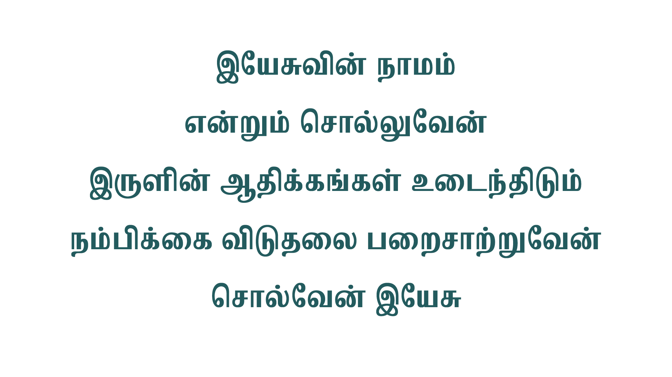
Notes:
Slide 1 - இயேசுவின் நாமம் (முழு மனதோடு)
Slide 2 - இயேசுவின் நாமம் (இருளின் ஆதிக்கங்கள்)
Slide 3 - வல்லமையுள்ள நாமம்
Slide 4 - இயேசுவின் நாமம் (பயமும் திகிலும்)
Slide 5 - உயர்விலும் இயேசுவே

Slide 3
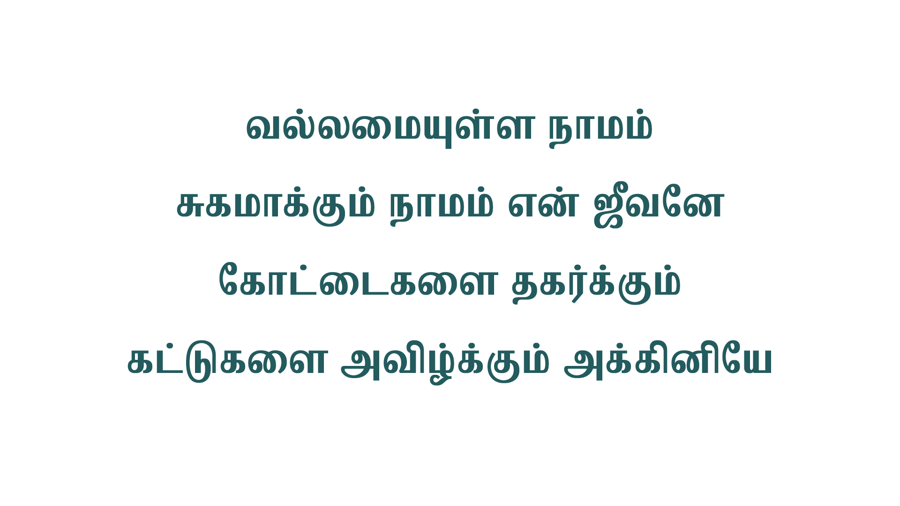
Notes:
Slide 1 - இயேசுவின் நாமம் (முழு மனதோடு)
Slide 2 - இயேசுவின் நாமம் (இருளின் ஆதிக்கங்கள்)
Slide 3 - வல்லமையுள்ள நாமம்
Slide 4 - இயேசுவின் நாமம் (பயமும் திகிலும்)
Slide 5 - உயர்விலும் இயேசுவே

Slide 4
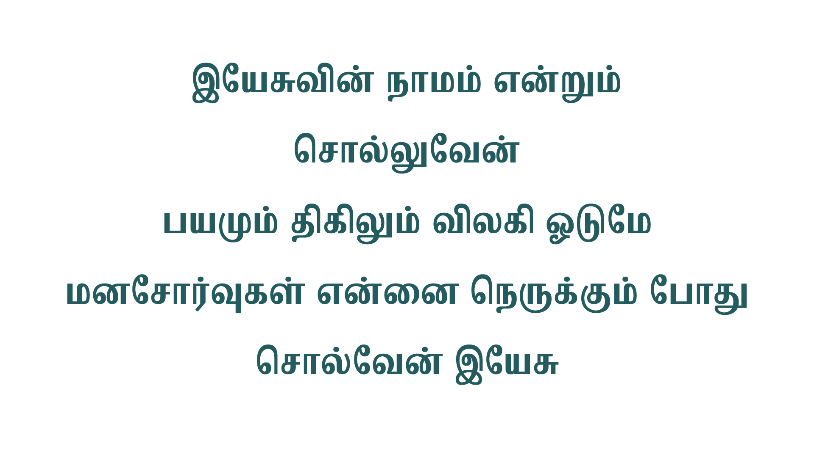
Notes:
Slide 1 - இயேசுவின் நாமம் (முழு மனதோடு)
Slide 2 - இயேசுவின் நாமம் (இருளின் ஆதிக்கங்கள்)
Slide 3 - வல்லமையுள்ள நாமம்
Slide 4 - இயேசுவின் நாமம் (பயமும் திகிலும்)
Slide 5 - உயர்விலும் இயேசுவே

Slide 5
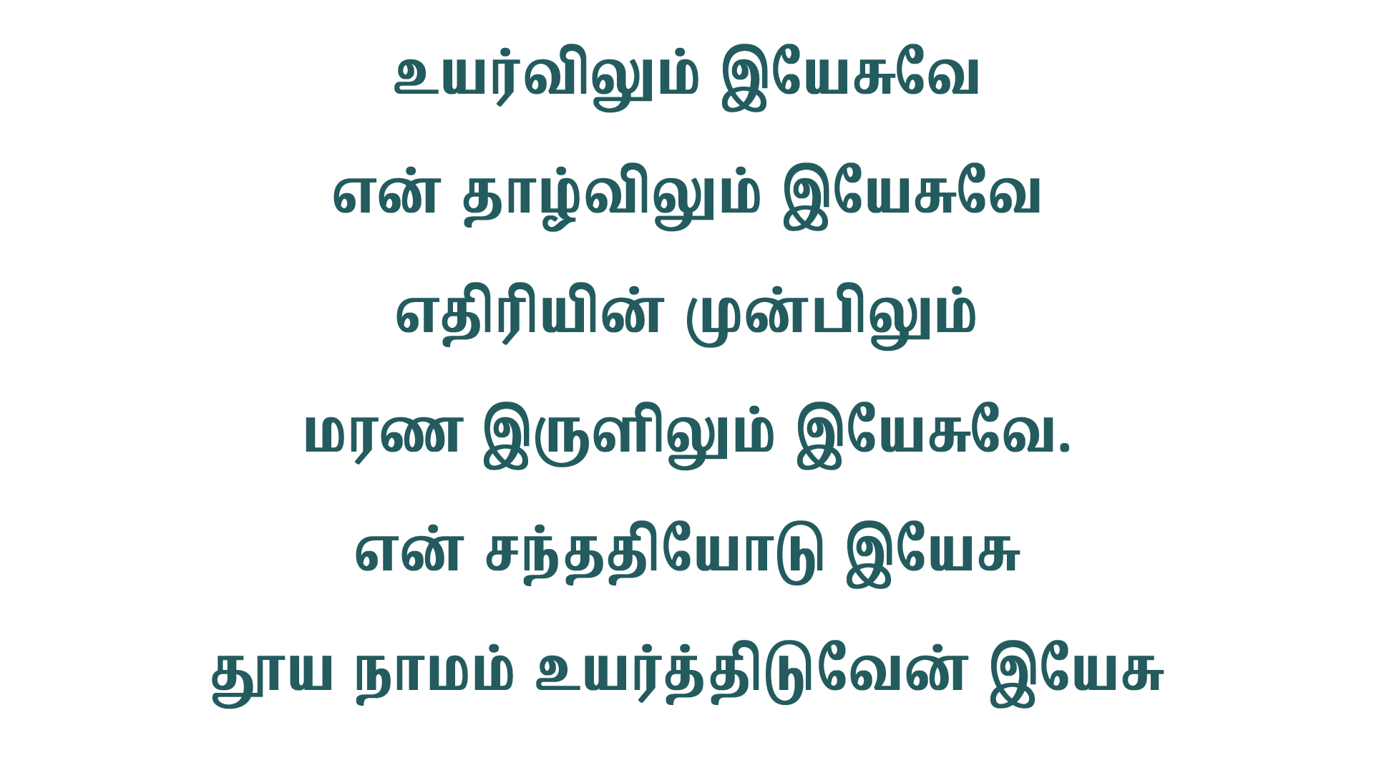
Notes:
Slide 1 - இயேசுவின் நாமம் (முழு மனதோடு)
Slide 2 - இயேசுவின் நாமம் (இருளின் ஆதிக்கங்கள்)
Slide 3 - வல்லமையுள்ள நாமம்
Slide 4 - இயேசுவின் நாமம் (பயமும் திகிலும்)
Slide 5 - உயர்விலும் இயேசுவே

